Slide 1
مقترحات إرشادية لتطوير النظام الصوتي للحرم المكي
د. وسيم أسعد أرفلي
جامعة طيبة
قسم الهندسة المعمارية
المدينة المنورة

Slide 2
محتويات العرض
تقديم علم الصوتيات وفروعه ومناقشة تطبيقاته في الحرمين والمشاعر المقدسة.
استعراض العلاقة الفنية التي تربط مهندس الصوت والمعماري.
تقديم حلول مقترحة لتنظيم هذه العلاقة.

Slide 3
1-هندسة الصوتيات
فروع هندسة الصوتيات
الهندسة الكهروصوتيه
التحكم في الضوضاء والاهتزازات ألصوتيه
الصوتيات الفيزيائية
الصوتيات في العماره
الصوتيات تحت الأسطح المائية

Slide 4
1.1الصوتيات في العمارة
اقدم فروع علم الصوتيات. يختص بدراسة خواص الصوت داخل وخارج المباني.

Slide 5
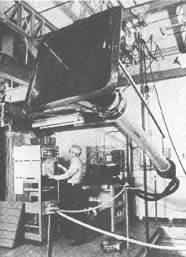
2.1 الهندسة الكهروصوتيه
يعني بكل ما يخص محولات الطاقة الصوتية (Acoustical Transducers) من سماعات ومايكروفونات واجهزة قياس وتحليل وتسجيل.

Slide 6
2- الدليل المنظم للحصول على بيئة صوتية مناسبة

Slide 7
1.2 الغرض من الرسم البياني
ضمان جودة التصميم المخرج.
ايجاد علاقة منضمة بين المعماري ومهندس الصوت لتفادي معالجة مكلفه ومجهود مهدر في مراحل التصميم المتأخرة.

Slide 8
2.2 المحتويات الرئيسية للرسم البياني
التفاصيل المعمارية:
مناقشة التفاصيل المعمارية للمبنى المراد إنشائه قبل تنفيذها على الورق. (موقع المشروع، أهميته، نوعه وحجمه)
الصوتيات وتصميم الغرفة:
البناء الأساسي (حجم المبنى ، الأعمدة الداعمه للسقف وتصميمها ، شكل المسجد من الداخل...الخ)
البناء االثانوي (الزخارف الإسلامية ، مواد الأسطح العاكسة و السجاد تسخدم لعمل المعايرة الأخيرة للبيئة الصوتية المصاحبة)

Slide 9
الصوتيات ومواد البناء:
التحكم في الضوضاء: (وحداة التكييف، لمبات النيون و مراوح السقف يمكن اختيار موقعها ونوعيتها بعناية وذلك للتقليل من مصادر الضوضاء الداخلية)
الضوضاء الخارجية: يجب اختيار, وبعناية فائقة, المواد ألازمه لبناء الحوائط، النوافذ والأبواب لعزل هذا الضوضاء.
الغرض من النظام الصوتي:
التأكد من توزيع ضغط صوتي متجانس ومتساوي (±3dB ).
الفرق بين شدة الصوت والضوضاء الداخلى في أي مبنى يجب ان لا تقل عن ±20dB.
الحصول علي قيم لمعيار STI (Speech Intelligibility Index ) أعلى من 0.5.
معيار %Alcons (Articulation loss of Constant ) يجب إن يكون ذا قيمه أقل أو تساوي 15% بالنسبة للمباني التي تصل فيها قيمة الصدى مابين 3- 5 ثانية .

Slide 10
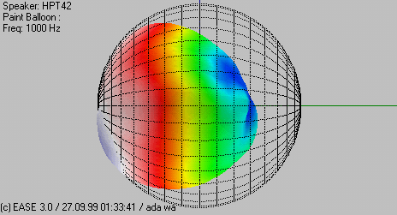
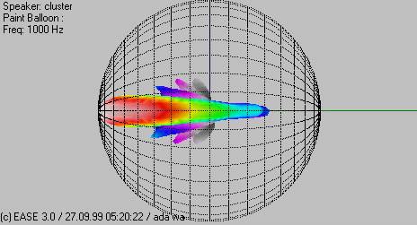
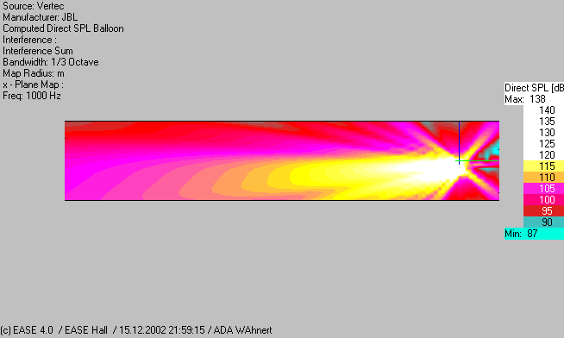
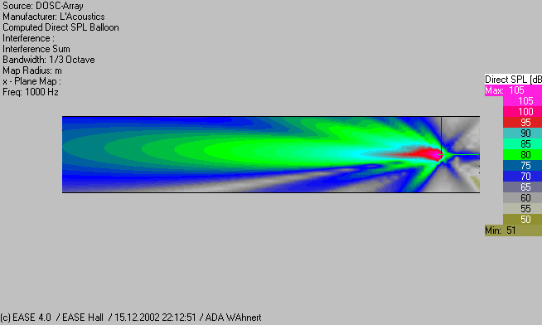
نقص الكفاءة في الأنظمة الصوتية المصممة يعود الى:
نوع السماعات.
عدد السماعات.
تصميم وتجهيزوالمعايرة لأجزاء النظام الصوتي.

Slide 11
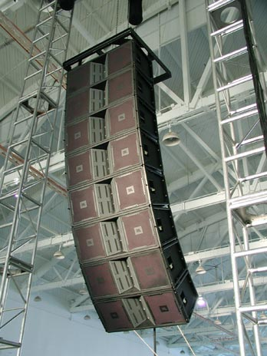
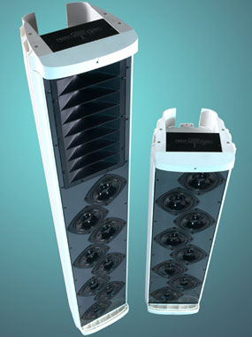
أنظمة صوتيه مقترحه وذات كفاءة عاليه:
Line Array
Critical distance
Column Loudspeaker
طرق برمجتها:
DDC
DDS

Slide 12
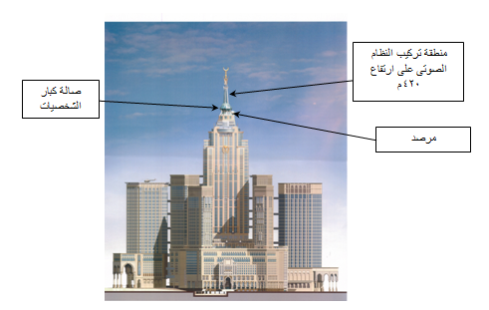
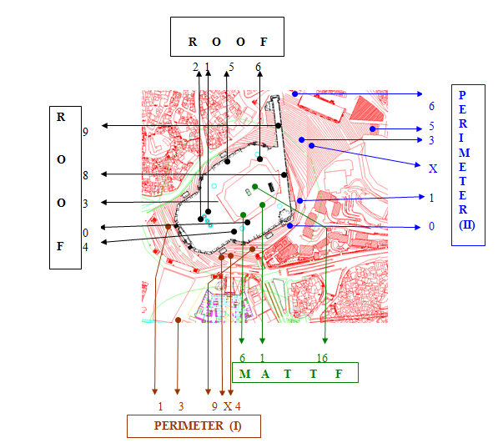
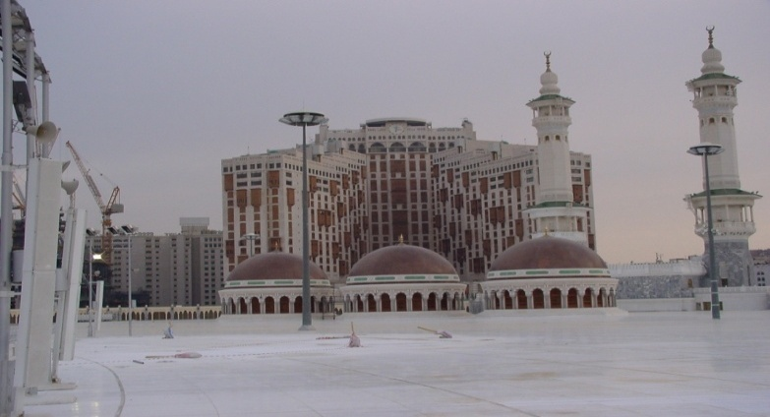
3. مراحل تصميم النظام الصوتي لمشروع وقف الملك عبد العزيز للحرمين الشريفين 1.3 مناقشة التفاصيل المعمارية وتقييم البيئة الصوتية للمكان.

Slide 13
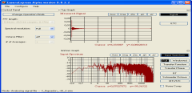
Microphone
Loudspeaker /
Sound System
In 1
In 2
In 3
Out
L
Out R
EASERA Gateway
FireWire

Slide 14
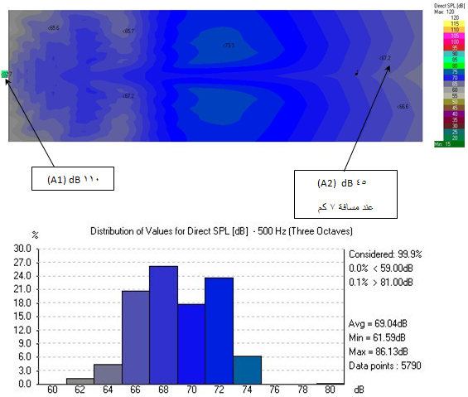
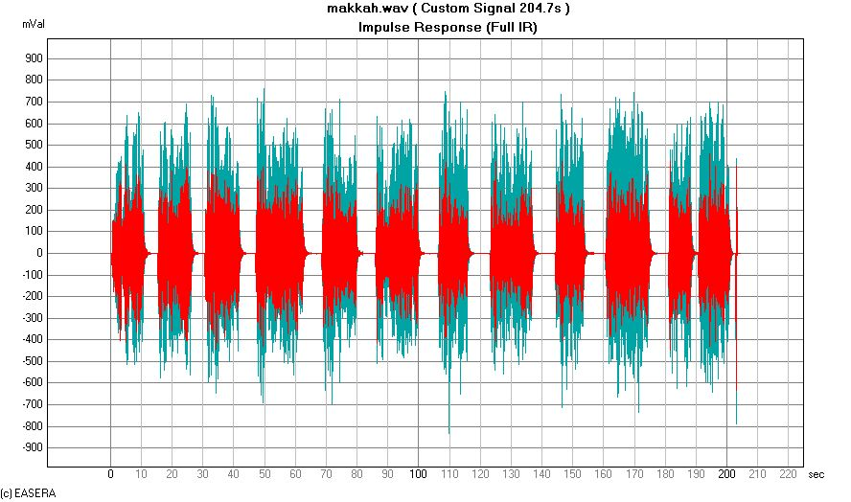
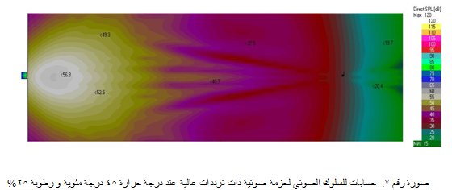
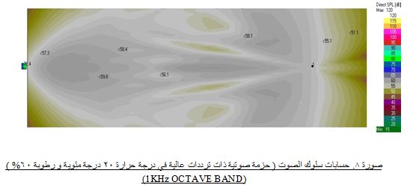
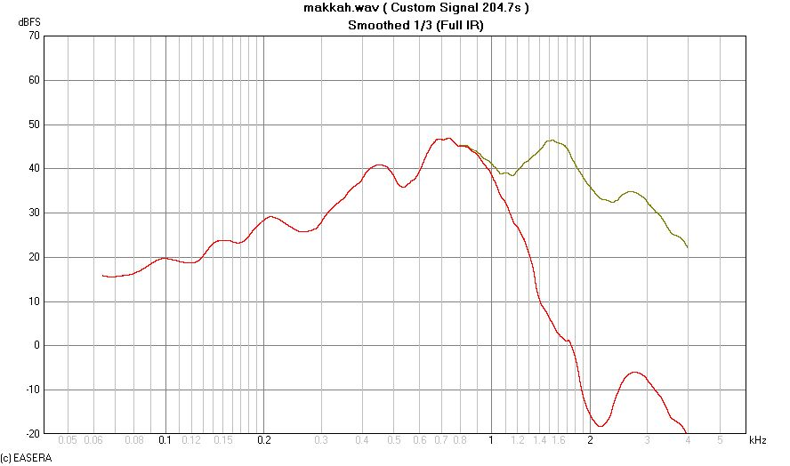
4. اختيار النظام الصوتي للمشروع
1.4الدراسة و التصميم:

Slide 15
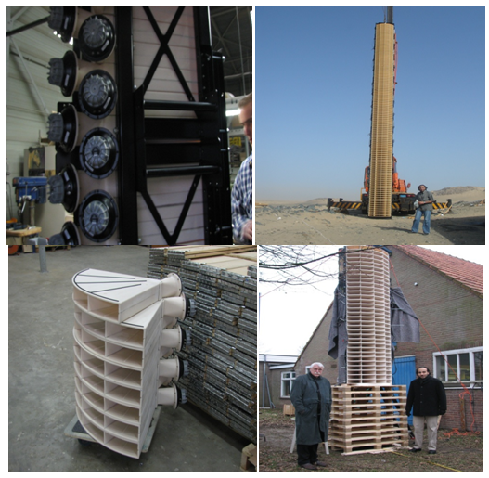
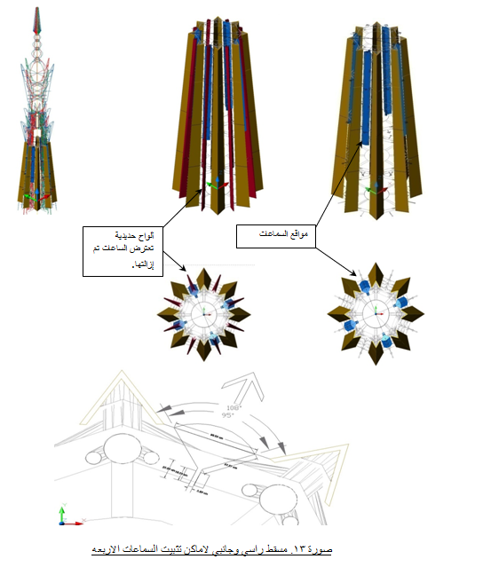
5 : إنشاء وتصنيع وتثبيت النظام الصوتي
1.5 إنشاء وتصنيع السماعات:
تصنيع السماعات وبرمجتها بناءً على معطيات مرحلة تقييم البيئة الصوتية المصاحبة.
ازالة العوارض الحديدية الكائنة فى مكان السماعات بتنسيق مسبق مع المعماري.

Slide 16
الأستنتاج
تقديم علم الصوتيات وفروعه ومناقشة تطبيقاته في الحرمين والمشاعر المقدسة.
تقديم حلول مقترحة لتنظيم هذه العلاقة وتفادي الآثار السلبية الناتجة عن إقصاء مهندس الصوت و تجاهل دوره في المراحل الأولية للتصميم.
تقديم مثال حي يجسد هذه العلاقة ويعكس اجابياتها.

Slide 17
نهاية العرض
شكراً علي الحضور
؟؟؟

